Slide 1

22장. 구조체와 사용자 정의 자료형 1

Slide 2
22-1 구조체란 무엇인가?
구조체의 정의
  하나 이상의 기본 자료형을 기반으로 사용자 정의 자료형을 만들 수 있는 문법 요소
struct point // point라는 이름의 구조체 선언
{
int x; // 구조체 멤버 int x
int y; // 구조체 멤버 int y
};

Slide 3
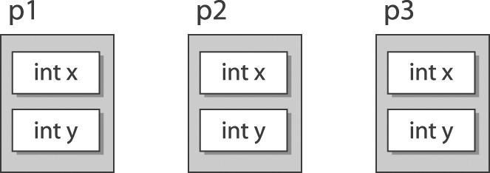
22-1 구조체란 무엇인가?
구조체 변수의 선언: case 1
struct point {
int x;
int y;
} p1, p2, p3;
int main(void)
{
. . . . .
}
그림 22-1

Slide 4
22-1 구조체란 무엇인가?
구조체 변수의 선언: case 2
struct point {
int x;
int y;
};
int main(void)
{
struct point p1, p2, p3;
...
return 0;
}

Slide 5
22-1 구조체란 무엇인가?
구조체 변수의 접근
  distance1.c, TelPhone1.c 참조
struct point {
int x;
int y;
};
int main(void)
{
struct point p1;
p1.x=10; // p1의 멤버 x에 10을 대입
p1.y=20; // p1의 멤버 y에 20을 대입
...
return 0;
}

Slide 6
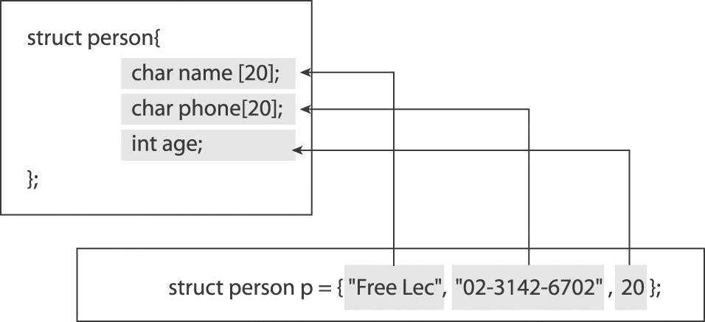
22-1 구조체란 무엇인가?
구조체 변수의 초기화
  배열 초기화 문법과 일치
struct person {
char name[20];
char phone[20];
int age;
};
int main (void)
{
struct person p={"Free Lec", "02-3142-6702", 20};
…
return 0;
}
그림 22-2

Slide 7
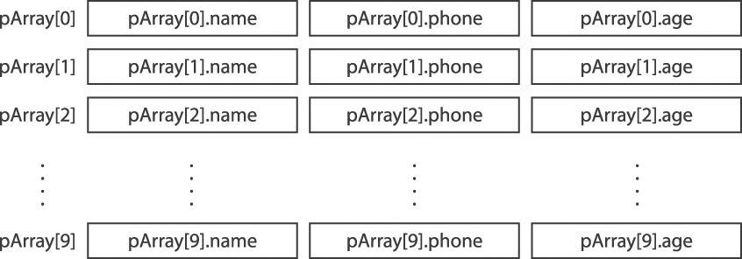
22-2 구조체와 배열 그리고 포인터
구조체 배열의 선언
struct person {
char name[20];
char phone[20];
int age;
};
int main (void)
{
struct person pArray[10];
…
return 0;
}
그림 22-4

Slide 8
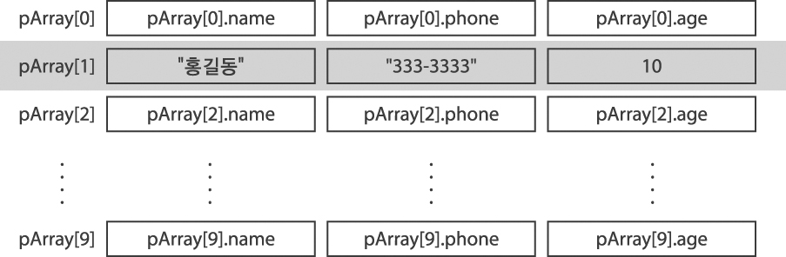
22-2 구조체와 배열 그리고 포인터
구조체 배열 요소의 접근
  TelPhone2.c 참조
pArray[1].age=10; // 두 번째 요소의 age에 접근
strcpy(pArray[1].name, “홍길동”); // 두 번째 요소의 name에 접근
strcpy(pArray[1].phone, “333-3333”); // 두 번째 요소의 phone에 접근
그림 22-5

Slide 9
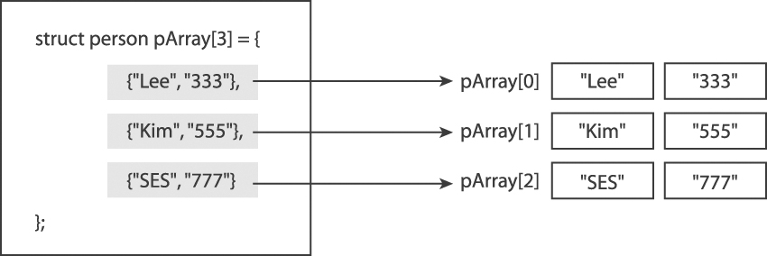
22-2 구조체와 배열 그리고 포인터
구조체 배열의 초기화
struct person {
char name[20];
char phone[20];
};
int main (void)
{
struct person pArray[3]={
{"Lee", "333"},
{"Kim", "555"},
{"SES", "777"}
};
.....
return 0;
}
그림 22-6

Slide 10
22-2 구조체와 배열 그리고 포인터
구조체와 포인터
  첫째 : 구조체 포인터를 선언하여 구조체 변수를
  가리키는 경우
    struct_pointer1.c
  둘째 : 구조체의 멤버로 포인터 변수가 선언되는 경우
    struct_pointer2.c
    struct_pointer3.c

Slide 11
22-2 구조체와 배열 그리고 포인터
struct person {
char name[20];
char phone[20];
};
int main()
{
struct person man={"Thomas", "354-00xx"};
struct person * pMan;
pMan=&man;
// 구조체 변수를 이용한 출력.
printf("name : %s\n", man.name);
printf("phone : %s\n", man.phone);
// 구조체 포인터를 이용한 출력1.
printf("name : %s\n", (*pMan).name);
printf("phone : %s\n", (*pMan).phone);
// 구조체 포인터를 이용한 출력2.
printf("name : %s\n", pMan->name);
printf("phone : %s\n", pMan->phone);
return 0;
}

Slide 12
22-2 구조체와 배열 그리고 포인터
#include <stdio.h>
struct perInfo {
char addr[30];
char tel[20];
};
struct person {
char name[20];
char pID[20];
struct perInfo* info;
};
int main()
{
struct perInfo info={"Korea Seoul", "333-4444"};
struct person man={"Mr. Lee", "820204-xxxx512"};
man.info=&info;
printf("name : %s\n", man.name);
printf("pID : %s\n", man.pID);
printf("addr : %s\n", man.info->addr);
printf("tel : %s\n", man.info->tel);
return 0;
}

Slide 13
22-2 구조체와 배열 그리고 포인터
struct person {
char name[20];
char pID[20];
struct person* frnd;
};
int main()
{
struct person man1={"Mr. Lee", "820204-0000512"};
struct person man2={"Mr. Lee's Friend", "820000-0000101"};
man1.frnd=&man2;
printf("[Mr. Lee]\n");
printf("name : %s\n", man1.name);
printf("pID : %s\n", man1.pID);
printf("[His Friend]\n");
printf("name : %s\n", man1.frnd->name);
printf("pID : %s\n", man1.frnd->pID);
return 0;
}

Slide 14
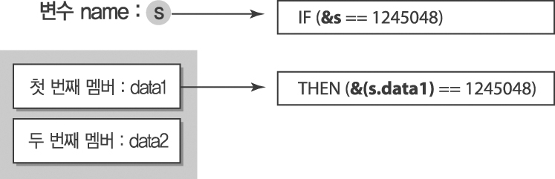
22-2 구조체와 배열 그리고 포인터
구조체 변수와 주소 값의 관계
/* pointer_pointer.c */
#include <stdio.h>
struct simple {
int data1;
int data2;
};
int main()
{
struct simple s={1, 2};
printf("address1 : %d\n", &s);
printf("address2 : %d\n", &(s.data1));
return 0;
}
그림 22-13

